Slide 1

VÍCEÚČELOVÉ HŘIŠTĚ V OBCI BUKOVEC
DÚR+DSP
10/2019

Slide 2
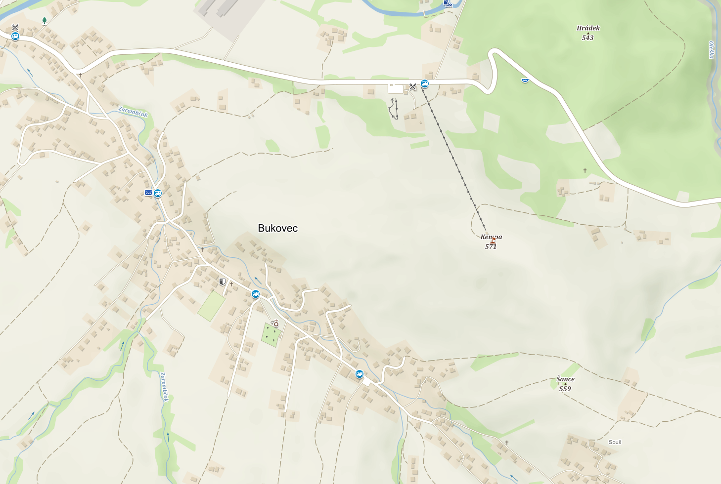
LOKALITA
obecní úřad
kostel
ZŠ a MŠ

Slide 3
CÍLE NÁVRHU
VÝSTAVBA MULTIFUNKČNÍHO HŘIŠTĚ S NASVĚTLENÍM
VÝSTAVBA BĚŽECKÉ DRÁHY S DOSKOČIŠTĚM
VYBUDOVÁNÍ MALÉ TRIBUNY S ČÁSTEČNÝM ZASTŘEŠENÍM
KOORDINACE PROJEKTU S EDUKAČNÍM HŘIŠTĚM ZŠ NA DRUHÉ POLOVINĚ POZEMKU
KOORDINACE PROJEKTU S PŘIPRAVOVANÝM PARKOVIŠTĚM
ZACHYCENÍ DEŠŤOVÉ VODY A JEJÍ VYUŽITÍ PRO ZÁVLAHY V OBLASTI EDUKAČNÍHO HŘIŠTĚ
RESPEKTOVAT PROBÍHAJÍCÍ NÁVRH SPLAŠKOVÉ KANALIZACE

Slide 4
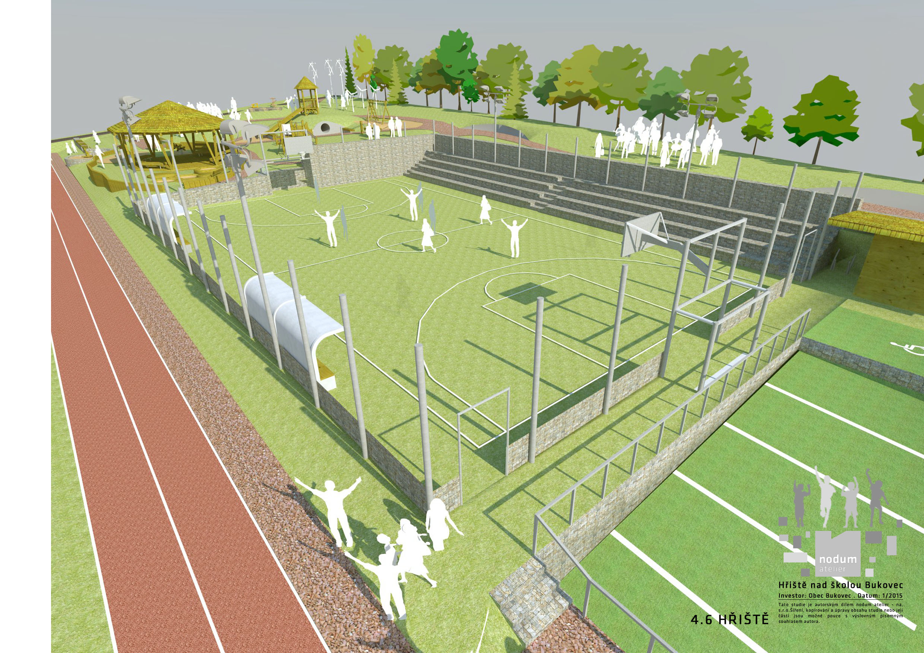
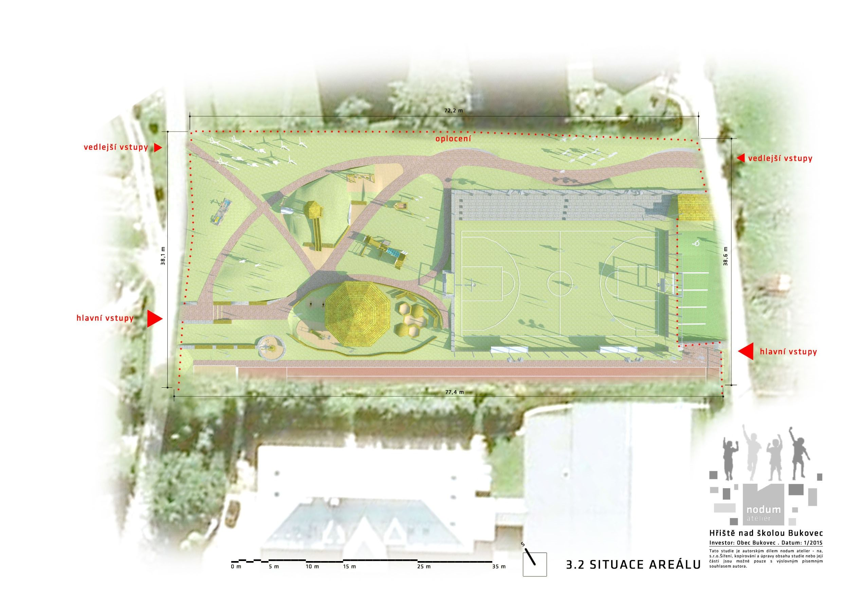
HISTORIE
STUDIE
studie byla zpracována v roce 2015 společností nodum atelier, řešen byl celý pozemek nad ZŠ a tělocvičnou
v rámci této studie bylo uvažováno s edukačním hřištěm, víceúčelovým hřištěm s běžeckou dráhou i parkovištěm
na edukační hřiště byla zpracována projektová dokumentace společností nodum atelier a stavba je nyní v realizaci, na parkoviště projektovou dokumentaci zpracovává společnost C2pecap
REALIZACE
stavbu edukačního hřiště realizuje společnost Siluette a Yggdrasilmont, součástí stavby byla i přístavba učebny ZŠ a úpravy uvnitř budovy ZŠ
stavba je financována z dotačních titulů

Slide 5
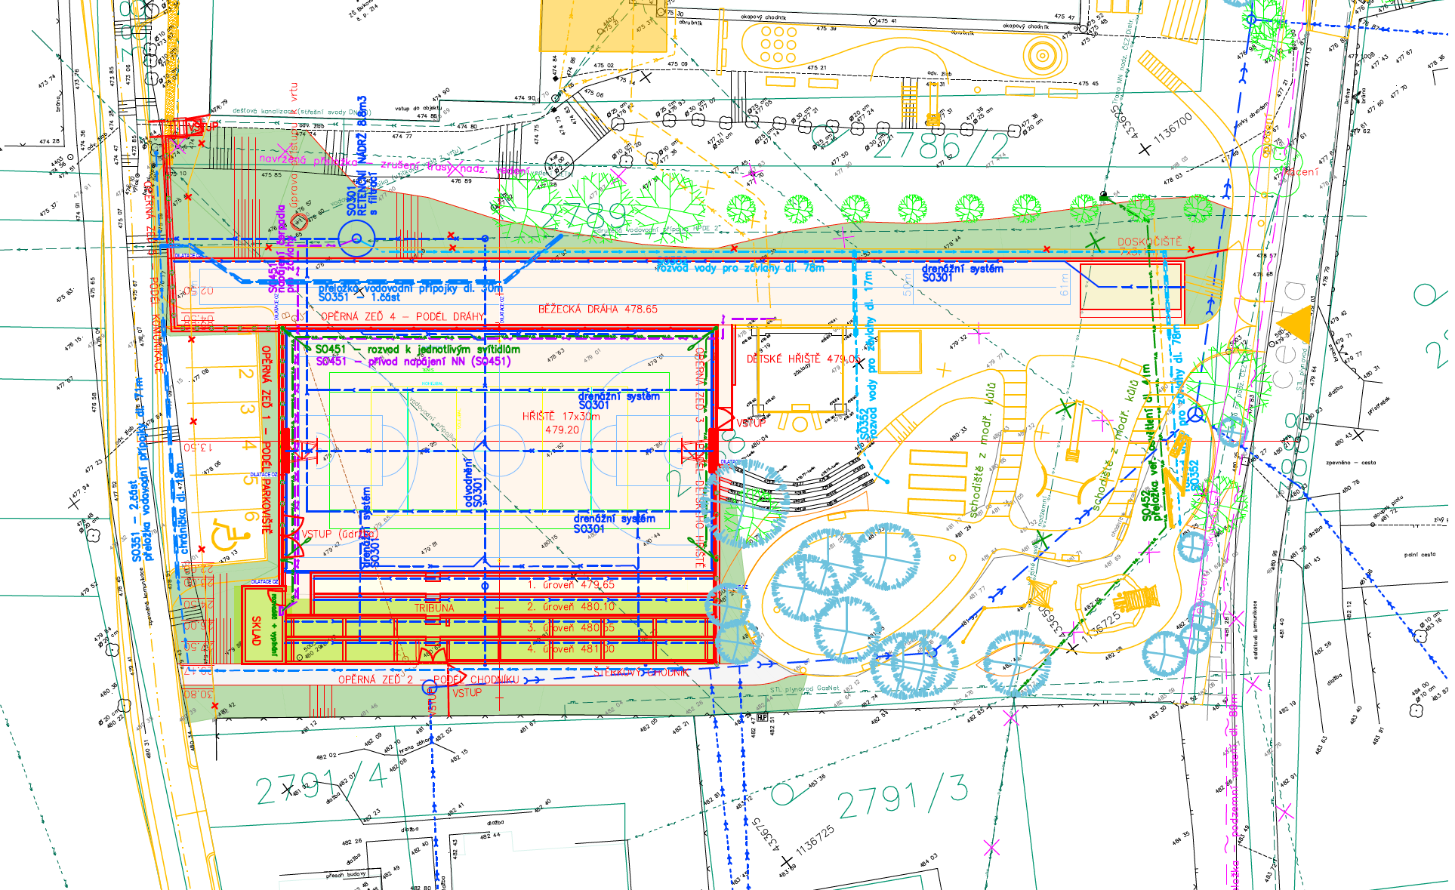
CELKOVÉ ŘEŠENÍ
JEDNÁ SE O POMĚRNĚ SLOŽITOU STAVBU, KTERÁ JE KOORDINOVÁNA S JINÝMI PŘIPRAVOVANÝMI PROJEKTY A SOUČASNĚ REAGUJE NA SKUTEČNÉ PROVEDENÍ STAVBY EDUKAČNÍHO HŘIŠTĚ
STAVBOU JSOU ŘEŠENY TAKÉ PŘELOŽKY INŽENÝRSKÝCH SÍTÍ S CÍLEM VYČISTIT PROSTOR OD NADZEMNÍHO VEDENÍ
SOUBĚŽNĚ BĚŽÍ PŘÍPRAVA SPLAŠKOVÉ KANALIZACE

Slide 6
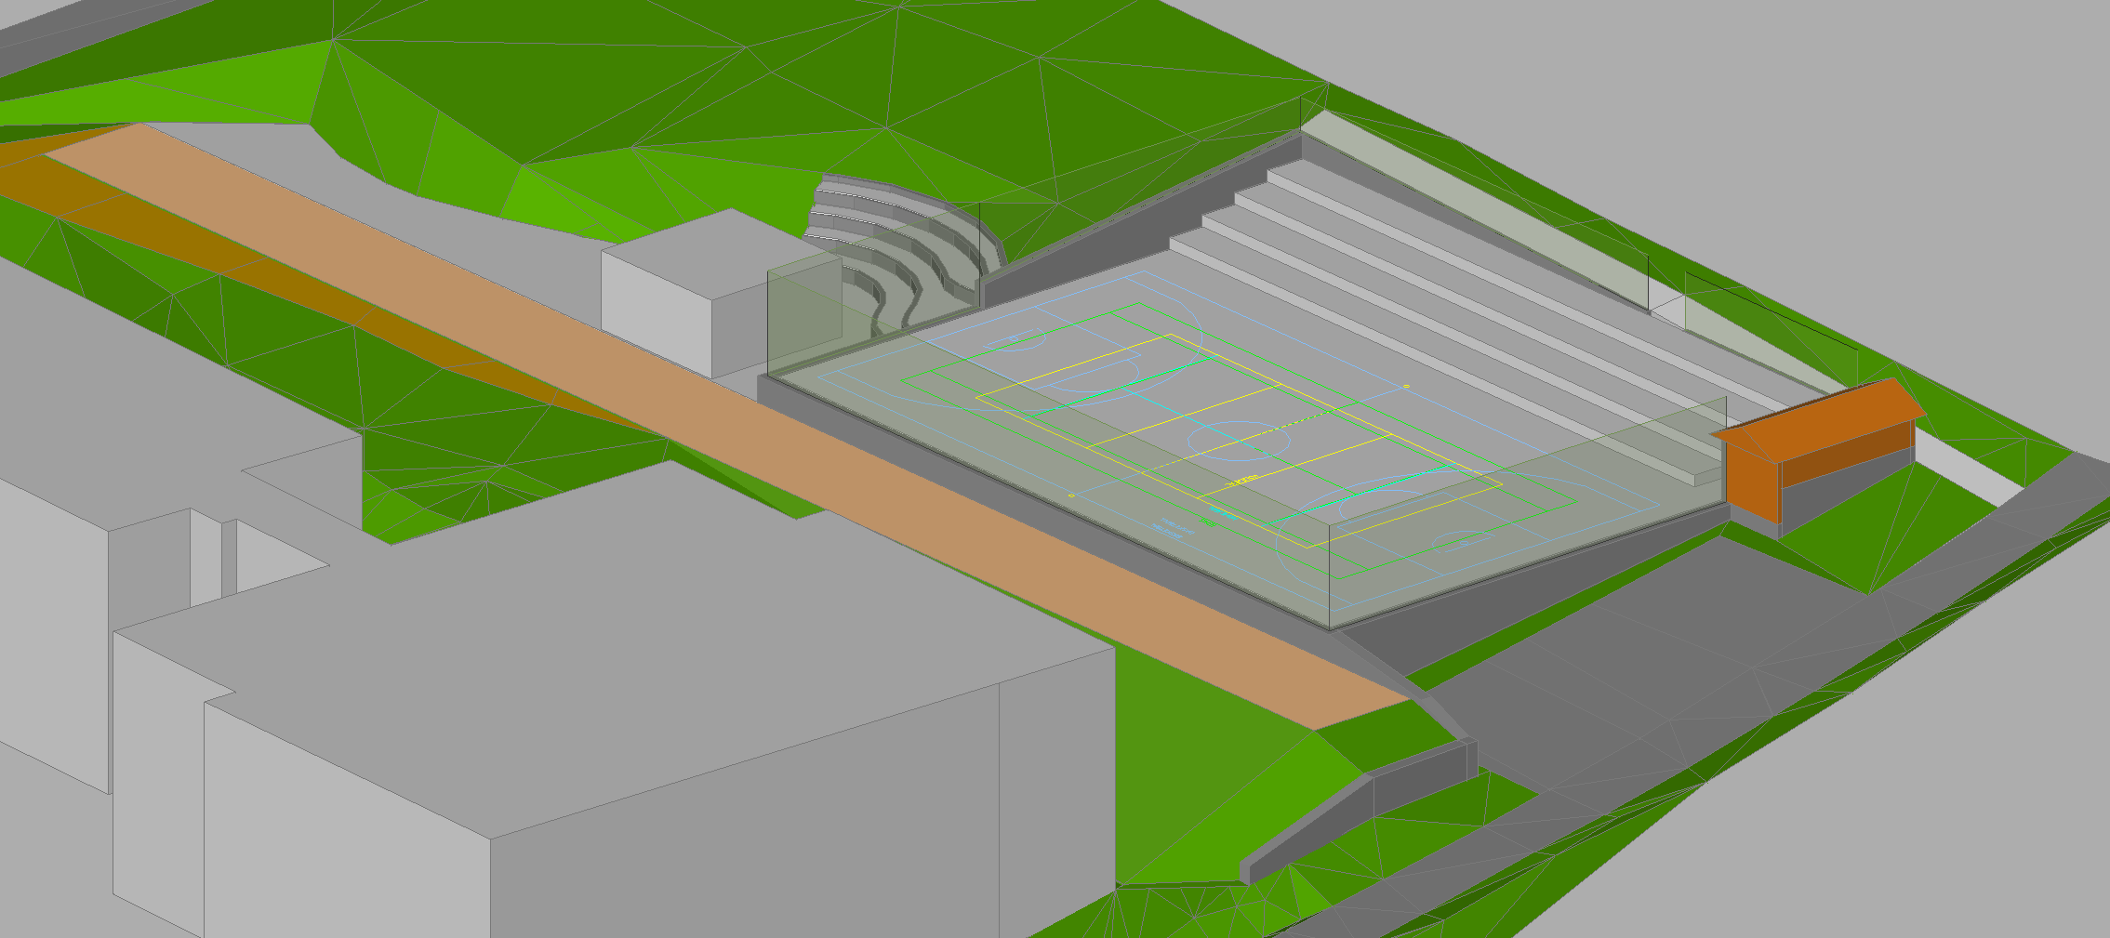
STAVEBNÍ OBJEKTY
STAVBA JE ROZDĚLENA DO DESETI STAVEBNÍCH OBJEKTŮ
NA PROJEKTOVÉ DOKUMENTACI V SOUČASNÉ DOBĚ PRACUJE CELKEM 7 SPECIALISTŮ NA JEDNOTLIVÉ PROFESE
SO101 VÍCEÚČELOVÉ HŘIŠTĚ
SO201 OPĚRNÉ ZDI
SO301 ODVODNĚNÍ
SO351 PŘELOŽKY VODOVODNÍCH PŘÍPOJEK
SO352 ROZVODY ZÁVLAHOVÉHO SYSTÉMU
SO451 OSVĚTLENÍ HŘIŠTĚ
SO452 PŘELOŽKA VEŘEJNÉHO OSVĚTLENÍ
SO461 PŘELOŽKA SDĚLOVACÍHO VEDENÍ CETIN
SO701 ZASTŘEŠENÍ TRIBUNY
SO801 VEGETAČNÍ ÚPRAVY

Slide 7
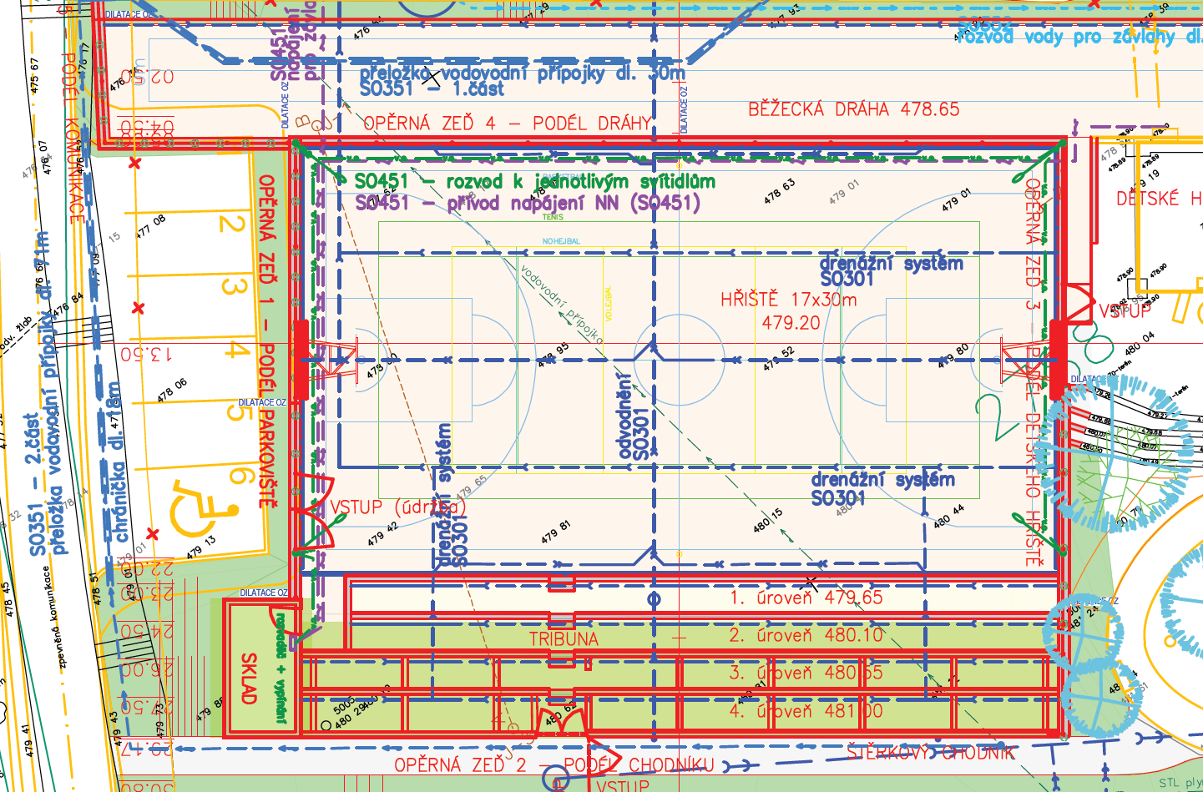
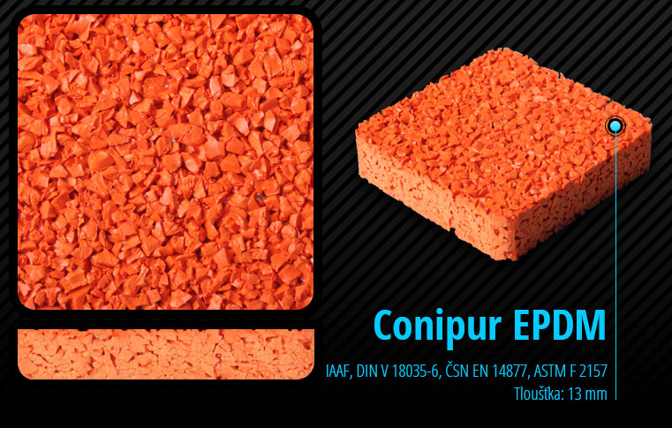
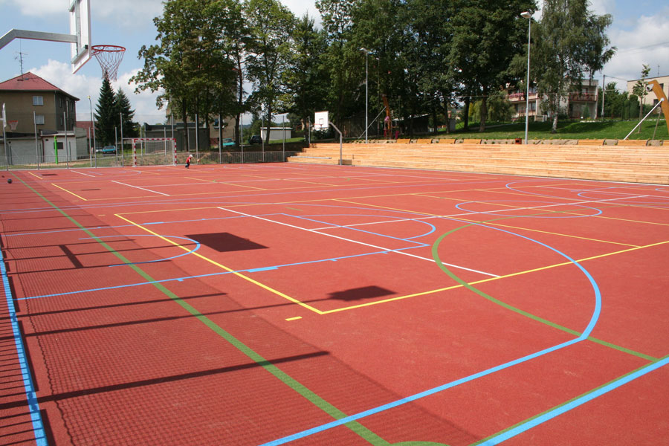
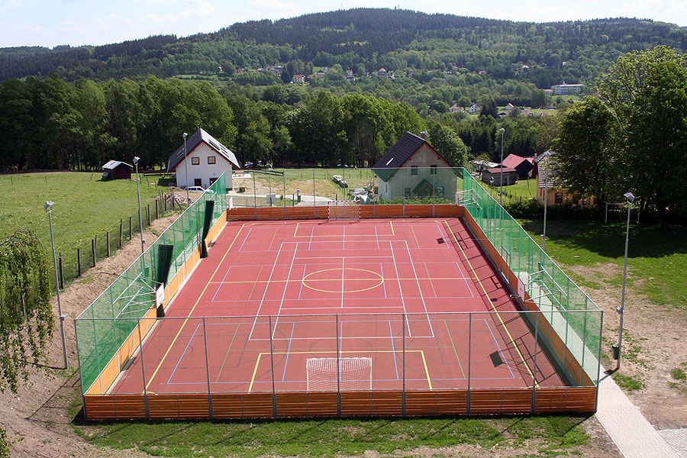
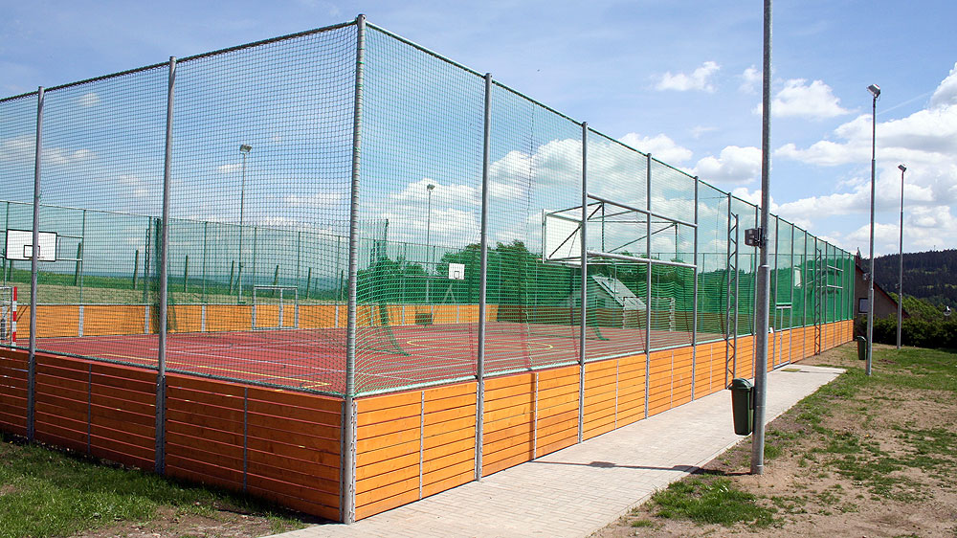
VÍCEÚČELOVÉ HŘIŠTĚ parametry
ROZMĚRY 17x30m S UMĚLÝM EPDM POVRCHEM
LAJNOVÁNÍ PRO BASKETBAL, NOHEJBAL, VOLEJBAL
TENIS – IDEÁLNÍ DÉLKA HŘIŠTĚ ALESPOŇ 34m
HŘIŠTĚ BUDE VYBAVENO BASKETBALOVÝMI KOŠI, SLOUPY PRO SÍTĚ A BRANKAMI PRO MALOU KOPANOU
PO OBVODU BUDE DŘEVĚNÁ BARIÉRA VÝŠKY 1,2m A OCHRANNÁ SÍŤ VÝŠKY 4m
NAVAZUJÍCÍ TRIBUNA BUDE MÍT 4 ÚROVNĚ VYBAVENÉ SEDACÍMI LAVICEMI – KAPACITA CCA 180 OSOB NA SEZENÍ
HORNÍ DVĚ (TÉMĚŘ 3) ÚROVNĚ BUDOU ZASTŘEŠENY
Z HŘIŠTĚ BUDE PŘÍSTUP DO SKLADU SPORTOVNÍHO NÁŘADÍ
VÍCEÚČELOVÉ HŘIŠTĚ MŮŽE BÝT PROVOZNĚ ODDĚLENO OD NAVAZUJÍCÍHO EDUKAČNÍHO HŘIŠTĚ
HŘIŠTĚ BUDE OSVĚTLENO (ZAPÍNÁNÍ NEZÁVISLE NA V.O. Z PROSTORU SKLADU)

Slide 8
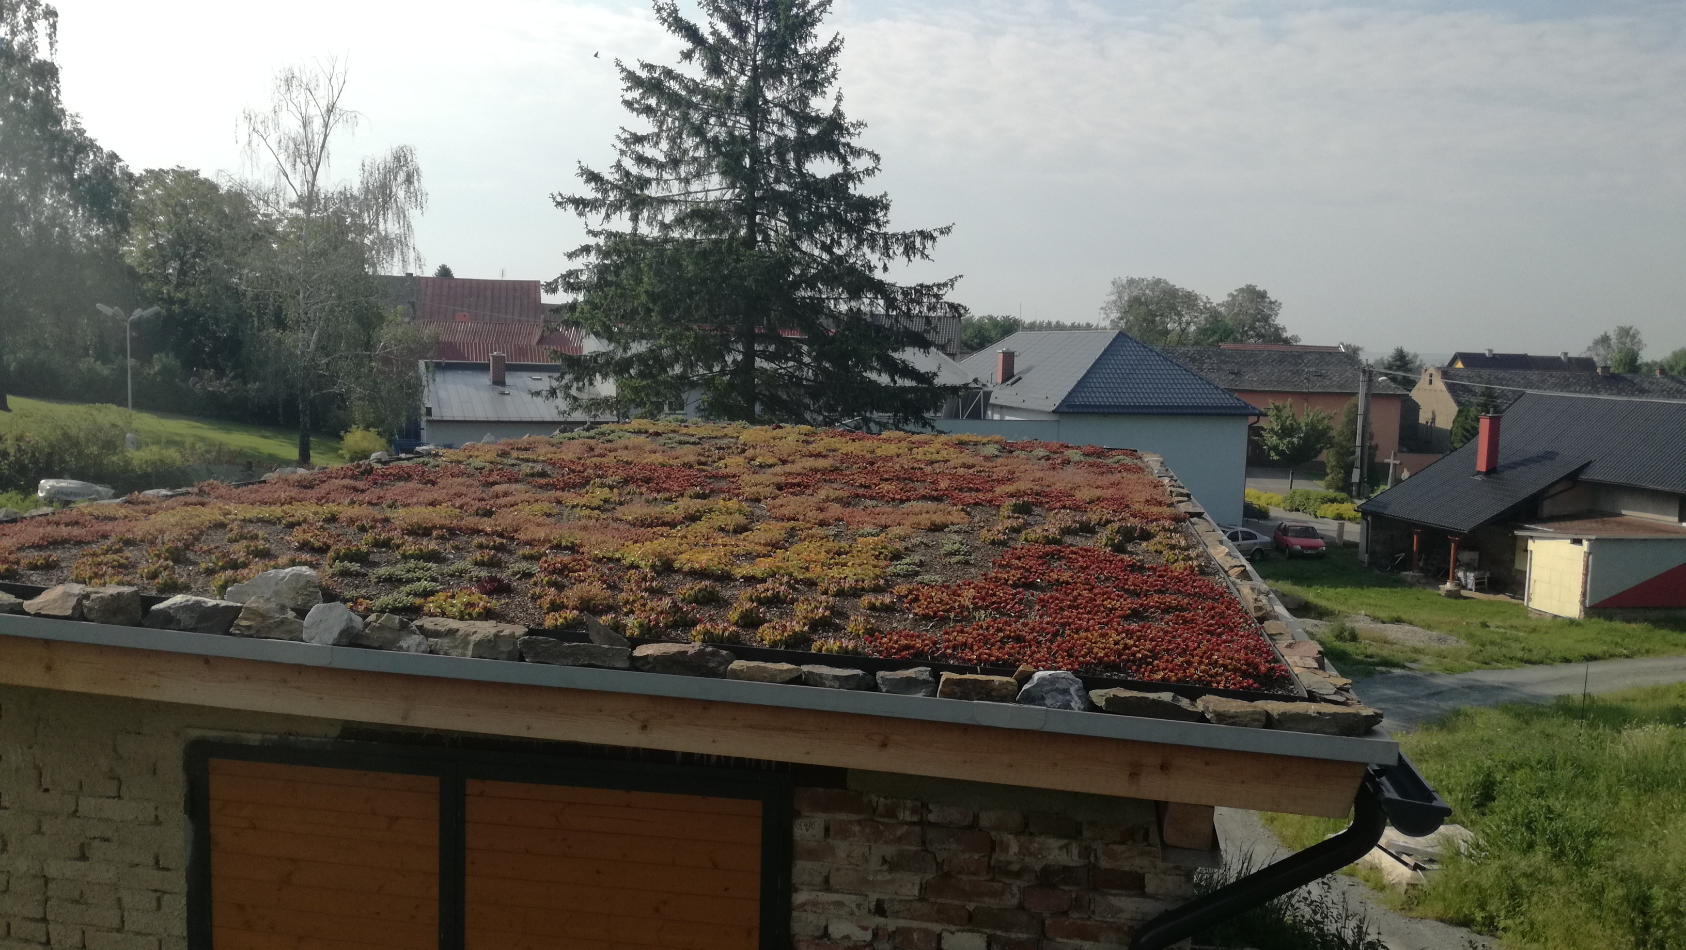
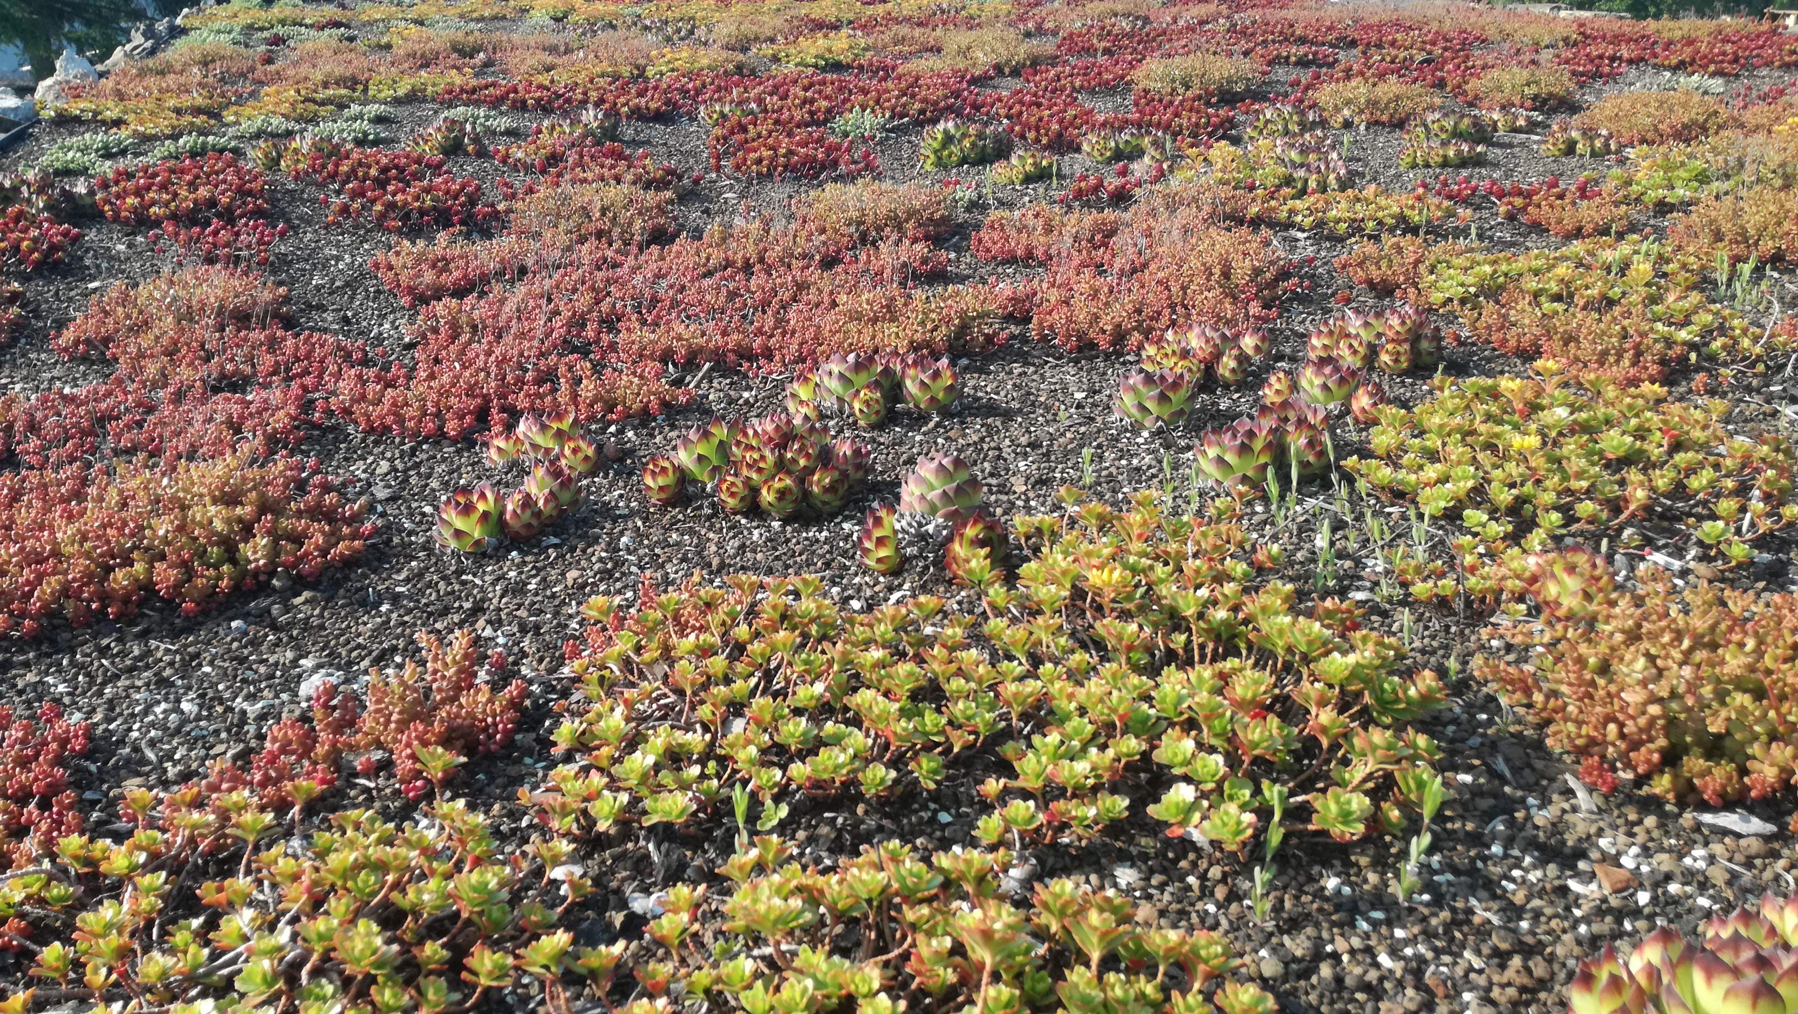
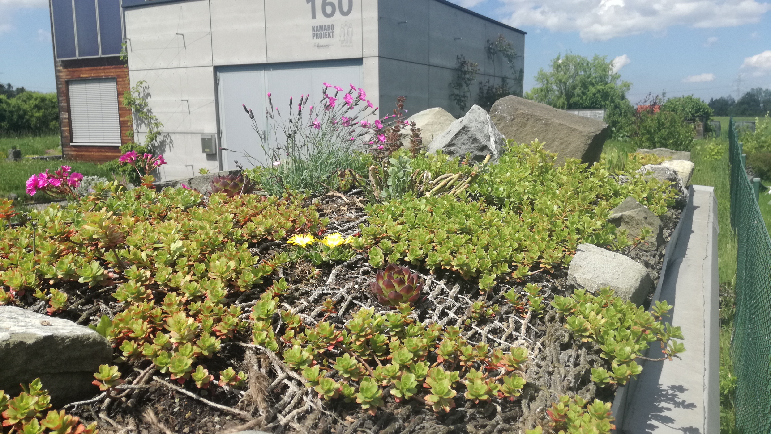
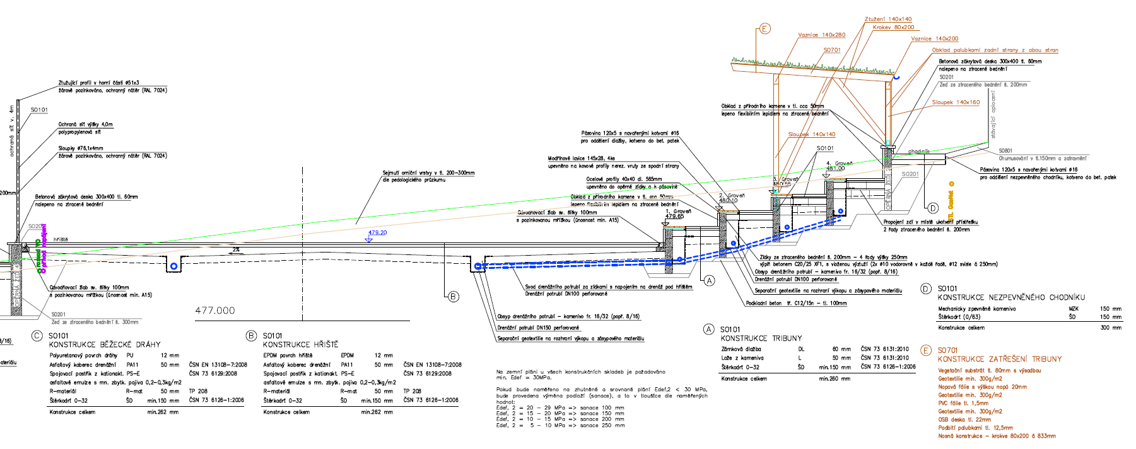
VÍCEÚČELOVÉ HŘIŠTĚ tribuna
TRIBUNA VYUŽÍVÁ PŘIROZENÉHO SKLONU SVAHU
4 ÚROVNĚ, KAŽDÁ ŠÍŘKY 1,5m S VÝŠKOVÝM ROZDÍLEM 450mm
JEDNOTLIVÉ STUPNĚ BUDOU VYBAVENY DŘEVENÝMI SEDÁKY
ČÁSTEČNÉ ZASTŘEŠENÍ JEDNODUCHOU DŘEVĚNOU KONSTRUKCÍ S PULTOVOU STŘECHOU
ZADNÍ STRANA TRIBUNY BUDE UZAVŘENÁ A TVOŘÍ OPLOCENÍ AREÁLU
ZASTŘEŠENÍ JE NAVRŽENO S EXTENZIVNÍ VEGETAČNÍ STŘECHOU (ČÁSTEČNÉ ZACHYCENÍ VODY, ZLEPŠENÍ KLIMA V OKOLÍ, ZLEPŠENÍ VZHLEDU)

Slide 9
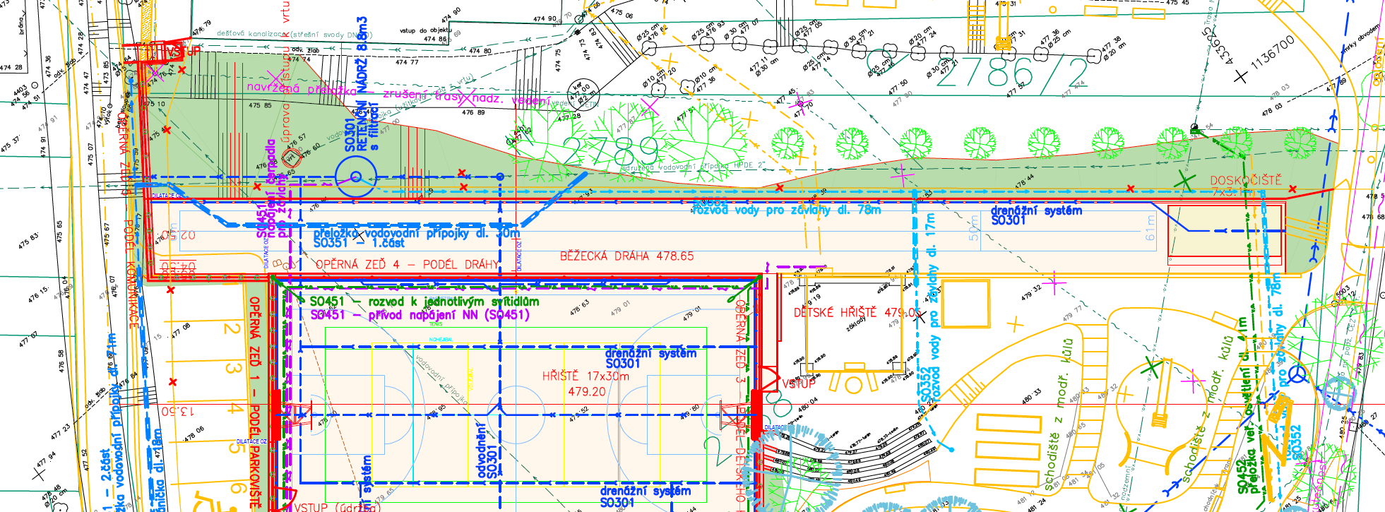
BĚŽECKÁ DRÁHA parametry
DVĚ DRÁHY PRO BĚH DÉLKY 50m S DOBĚHEM DÉLKY 11m
PROSTOR PODÉL BĚŽECKÉ DRÁHY PRO PŘÍSTUP KE STARTOVNÍ ČÁŘE
DOSKOČIŠTĚ O ROZMĚRECH 7x3,1m
UMĚLÝ EPDM POVRCH
PODÉL KONCOVÉ ČÁSTI DRÁHY NÍZKÁ SEDACÍ ZÍDKA
DOSKOČIŠTĚ LEMOVÁNO OBRUBNÍKY S GUMOVOU KRYCÍ HRANOU A DOPLNĚNO LAPAČEM PÍSKU PRO OMEZENÍ VYNÁŠENÍ PÍSKU NA DRÁHU

Slide 10
POSTUP PRACÍ
rozeslání žádostí o vyjádření k PD hřiště
zapracování připomínek, zajištění souhlasů majitelů dotčených pozemků
podání žádosti o společné povolení na MěÚ Jablunkov (předpoklad 01/2020)
vydání stavebního povolení (předpoklad 03/2020)
zpracování dokumentace pro provádění stavby (předpoklad 03/2020)

Slide 11

ZÁVĚR
OČEKÁVÁME VAŠE PŘIPOMÍNKY A NÁMĚTY
DĚKUJI ZA POZORNOST
Ing. Roman Čechák

